Slide 1
RISC-V
RV32I 설계
발표자 | 최기훈
2026.05.26

Slide 2
01 | 개요 및 목표
02 | Design B/D
03 | TYPE 별 설명
04 | 1to10 adder
05 | Trouble shooting
06 | 고찰
목차

Slide 3

개요 및 목적
RISC (Reduced Instruction Set Computer) 구조
-기존의 CISC 보다 적은 수의 명령어
-여러 타입의 명령어를 통한 CPU 제어
-회로 구성이 단순하며 기본적으로 32bit 명령어를 사용
1.SystemVerilog를 이용한 RV32I CPU 구현
-ALU,MEM,PC 등 여러 모듈을 구현
-RAM/ROM 메모리 구조 이해 및 활용
-RISC-V 명령어의 이해 및 활용
2.RISC-V 구조 활용
각 타입 명령어 및 동작의 이해
C 언어 동작을 RISC-V를 통해 구현

Slide 4
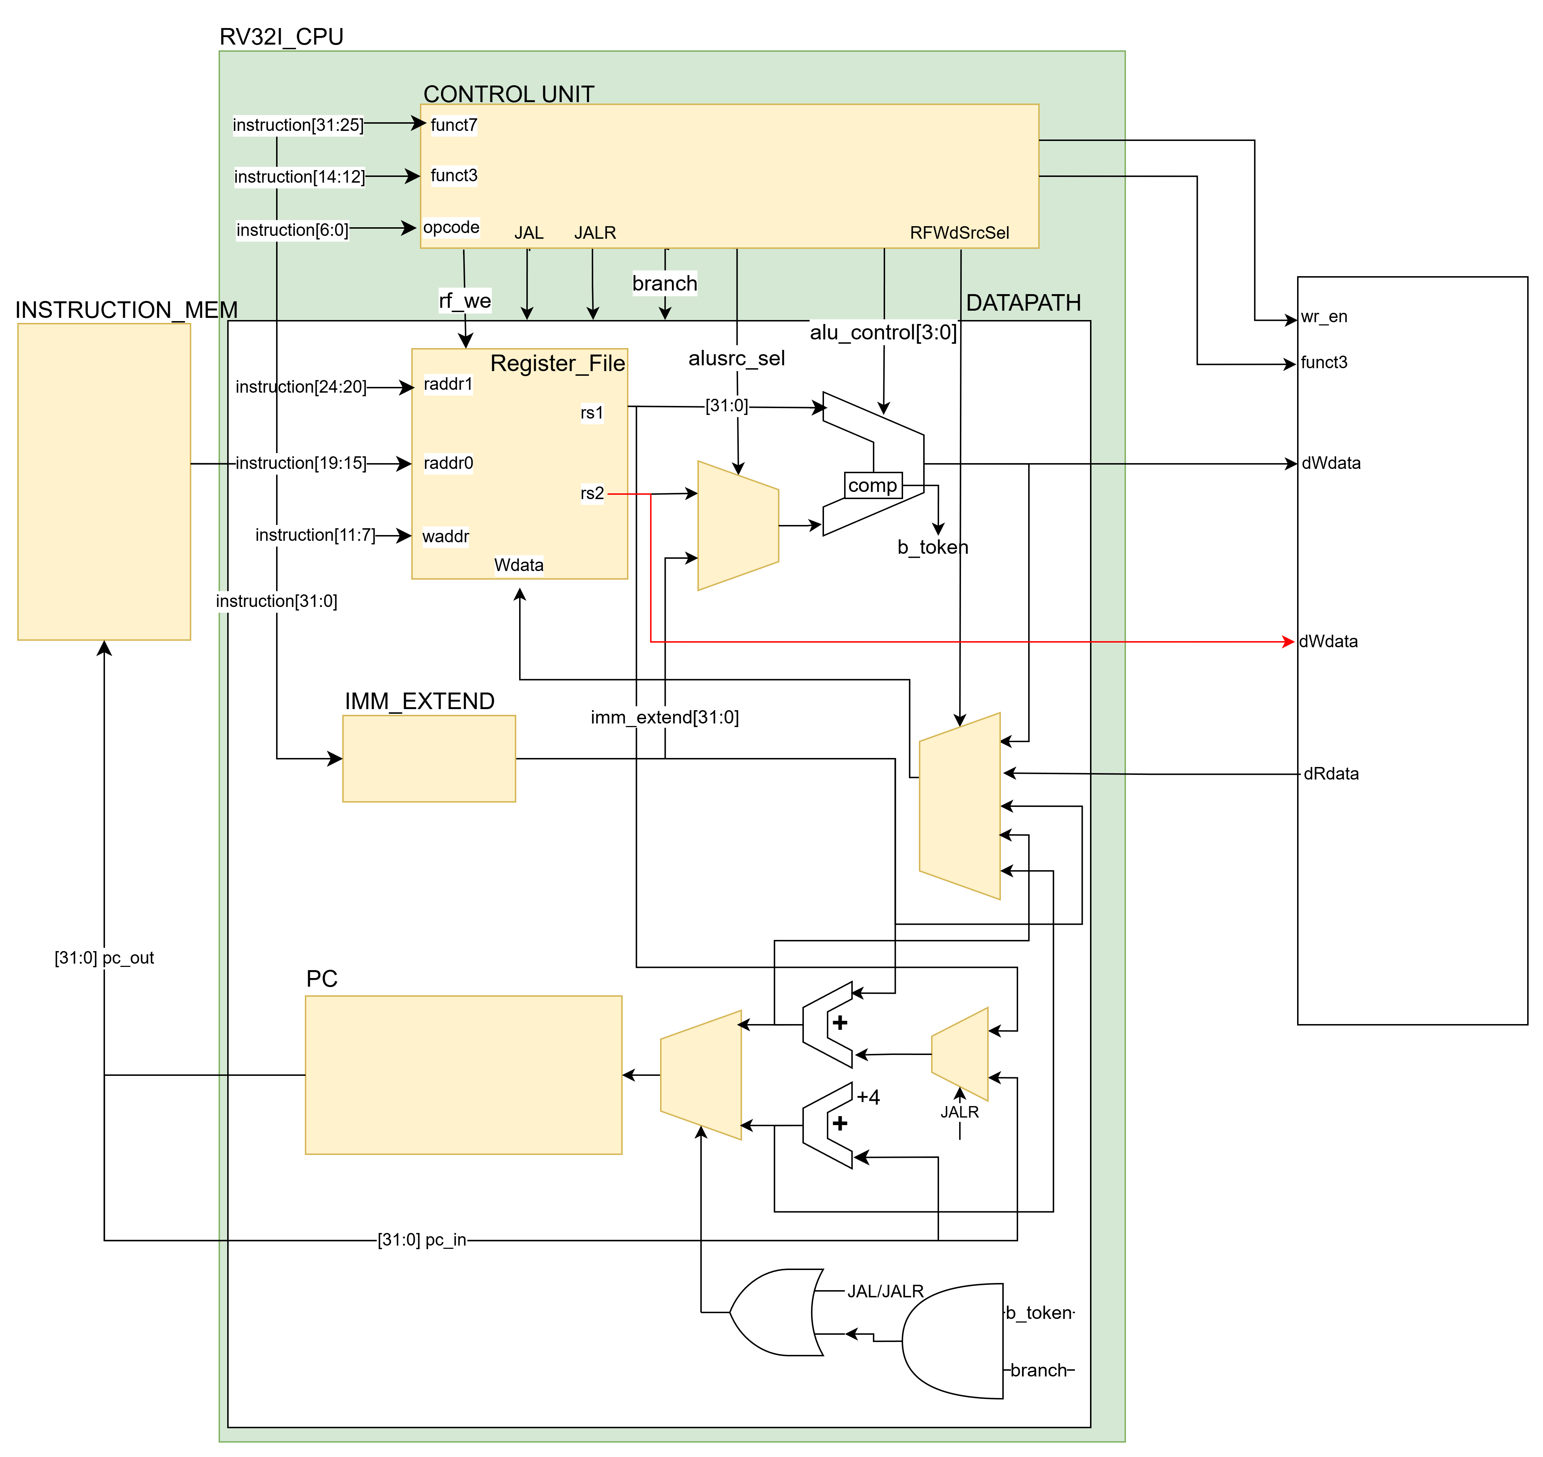
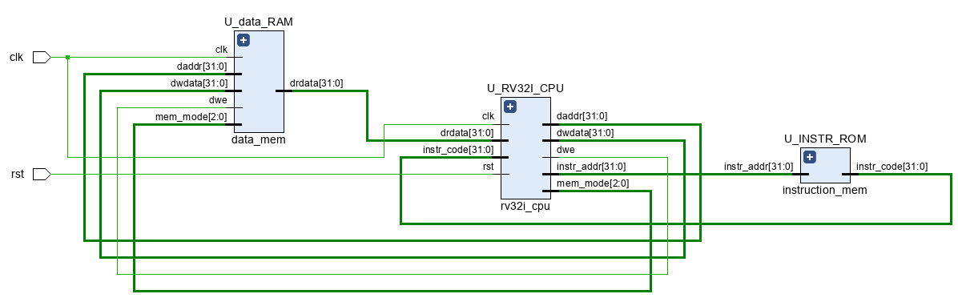
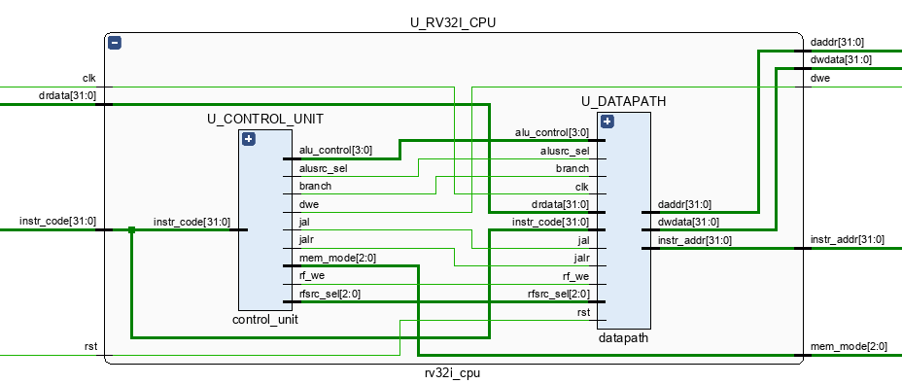
Design B/D
전체 회로도
CPU 회로

Slide 5
TYPE별 설명 (R-TYPE)

Slide 6
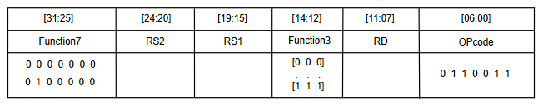
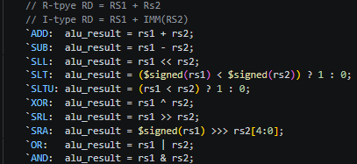
TYPE별 설명 (R-TYPE)
SUB,SRA

Slide 7
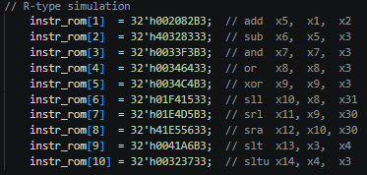
TYPE별 설명 (R-TYPE)
PC | Instruction | rs1 | rs2 | rd | Result
0 | add x5,x1,x2 | 1 | 2 | 5 | x5=3
4 | sub x6,x2,x1 | 2 | 1 | 6 | x6=1
8 | and x7,x3,x1 | 3 | 1 | 7 | x7=1
12 | or x8,x3,x1 | 3 | 1 | 8 | x8=3
16 | xor x9,x3,x1 | 3 | 1 | 9 | x9=2
20 | sll x10,x1,x2 | 1 | 2 | 10 | x10=4
24 | srl x11,x8,x1 | 8 | 1 | 11 | x11=4
28 | sra x12,x13,x1 | 13 | 1 | 12 | x12=-2147483642
32 | slt x13,x1,x2 | 1 | 2 | 13 | x13=1
36 | sltu x14,x1,x2 | 1 | 2 | 14 | x14=1

Slide 8
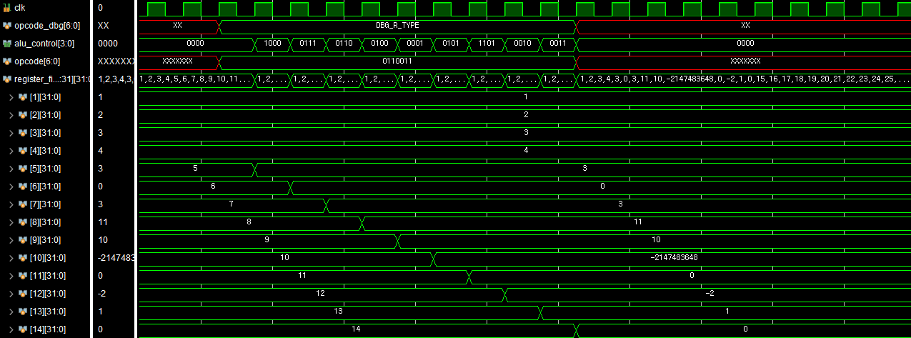
TYPE별 설명 (R-TYPE)
x5(ADD) = 1 + 2 = 3
X6(SUB) = 3 - 3 = 0
X7(AND) = 7(111) & 3(011) = 3(011)
X8(OR) = 8(1000) | 3(011) = 11(1011)
x9(XOR) = 9(1001) ^ 3(011) = 10(1010)
X10(SLL) = 11 << 31 = -214783648
X11(SRL) = 10(1010) >> 30 = 0
X12(SRA) = x10 >> 12 = -2
X13(SLT) = 3 < 4 = 1
X14(SLTU) = 4 < 3 = 0
※Signed

Slide 9
TYPE별 설명 (I-TYPE)

Slide 10
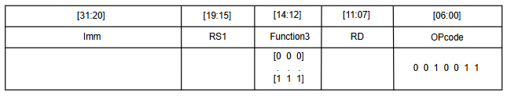
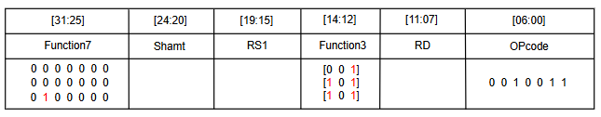
TYPE별 설명 (I-TYPE)
ALU Function Control [Imm]
Shift Register (SLLI, SRLI, SRAI)

Slide 11
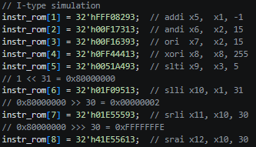
TYPE별 설명 (I-TYPE)
PC | Instr | 계산 | 결과
4 | addi x5,x1,-1 | 1 + (-1) | x5 = 0
8 | andi x6,x2,15 | 2 & 15 | x6 = 2
12 | ori x7,x2,15 | 2 | 15 | x7 = 15
16 | xori x8,x8,255 | 8 ^ 255 | x8 = 247
20 | slti x9,x3,5 | 3 < 5 | x9 = 1
24 | slli x10,x1,31 | 1 << 31 | x10 = 0x80000000
28 | srli x11,x10,30 | 0x80000000 >> 30 | x11 = 0x00000002
32 | srai x12,x10,30 | arithmetic shift | x12 = 0xFFFFFFFE
IMM값

Slide 12
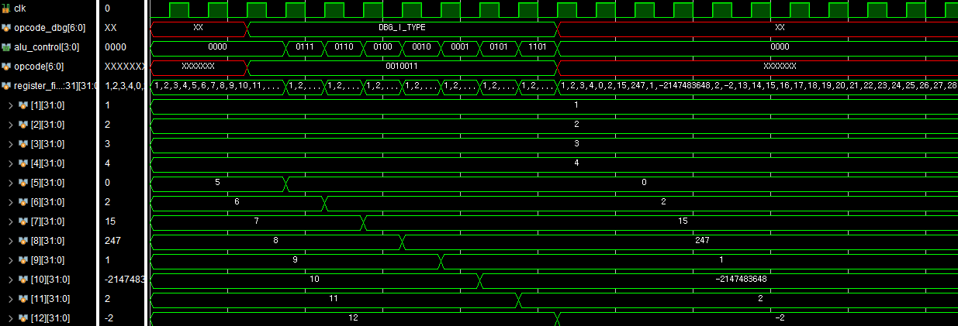
TYPE별 설명 (I-TYPE)
X5(ADDI) = 1 + (-1) =0
X6(ANDI) = 2 & 15 = 2
X7(ORI) = 2 | 15 = 15
X8(XORI) = 8 ^ 255 =247
X9(SLTI) = 3 < 5 = 1
X10(SLLI) = 1 << 31 = -2147483648
X11(SRLI) = X10 >> 30 = 2
X12(SRAI) = X10 >> 30 = -2

Slide 13
TYPE별 설명 (S-TYPE)

Slide 14
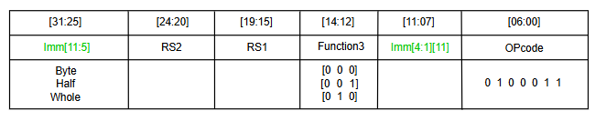
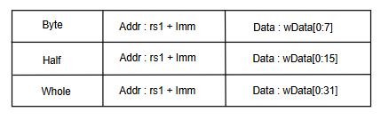
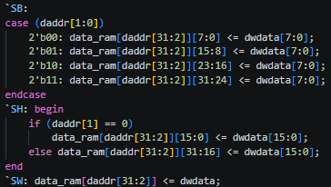
TYPE별 설명 (S-TYPE)
Store data into RAM

Slide 15
TYPE별 설명 (L-TYPE)
rd = M[rs1 + imm]

Slide 16
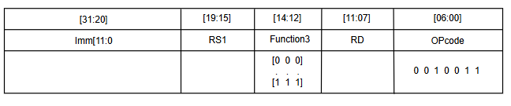
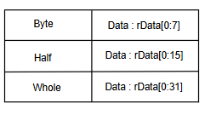
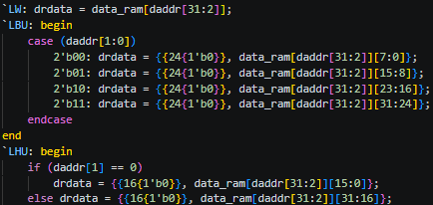
TYPE별 설명 (L-TYPE)

Slide 17
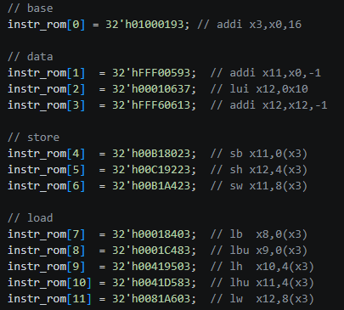
TYPE별 설명 (S-TYPE & L-TYPE)
PC | Instruction | 동작 | 결과
0 | addi x3,x0,16 | base 주소 설정 | x3=0x10
1 | addi x11,x0,-1 | -1 생성 | x11=FFFFFFFF
2 | lui x12,0x10 | upper 생성 | x12=00010000
3 | addi x12,x12,-1 | 하위값 조정 | x12=0000FFFF
4 | sb x11,0(x3) | byte 저장 | MEM[0x10]=FF
5 | sh x12,4(x3) | half 저장 | MEM[0x14]=FFFF
6 | sw x11,8(x3) | word 저장 | MEM[0x18]=FFFFFFFF
7 | lb x8,0(x3) | signed byte load | x8=FFFFFFFF
8 | lbu x9,0(x3) | unsigned byte load | x9=000000FF
9 | lh x10,4(x3) | signed half load | x10=FFFFFFFF
10 | lhu x11,4(x3) | unsigned half load | x11=0000FFFF
11 | lw x12,8(x3) | word load | x12=FFFFFFFF

Slide 18
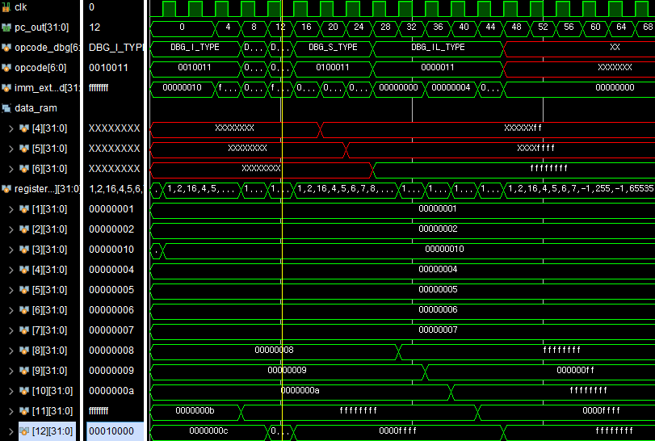
TYPE별 설명 (S-TYPE & L-TYPE)
PC | Instruction | 동작 | 결과
0 | addi x3,x0,16 | base 주소 설정 | x3=0x10
1 | addi x11,x0,-1 | -1 생성 | x11=FFFFFFFF
2 | lui x12,0x10 | upper 생성 | x12=00010000
3 | addi x12,x12,-1 | 하위값 조정 | x12=0000FFFF
4 | sb x11,0(x3) | byte 저장 | MEM[0x10]=FF
5 | sh x12,4(x3) | half 저장 | MEM[0x14]=FFFF
6 | sw x11,8(x3) | word 저장 | MEM[0x18]=FFFFFFFF
7 | lb x8,0(x3) | signed byte load | x8=FFFFFFFF
8 | lbu x9,0(x3) | unsigned byte load | x9=000000FF
9 | lh x10,4(x3) | signed half load | x10=FFFFFFFF
10 | lhu x11,4(x3) | unsigned half load | x11=0000FFFF
11 | lw x12,8(x3) | word load | x12=FFFFFFFF

Slide 19
TYPE별 설명(B-TYPE)
rs1

Slide 20
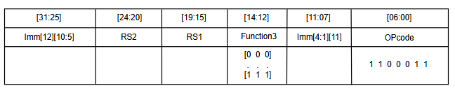
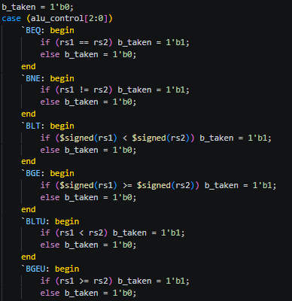
TYPE별 설명(B-TYPE)
Compare Data & Make Branch ( PC += Imm)
rs1

Slide 21
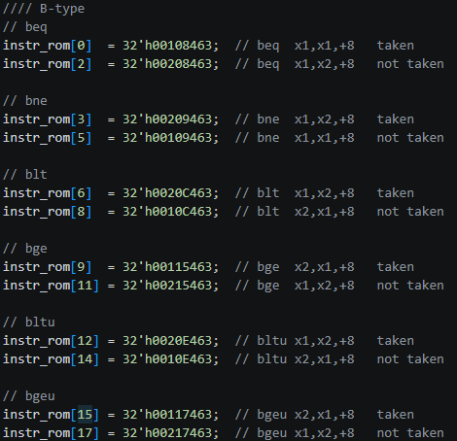
TYPE별 설명(B-TYPE)
PC | Instruction | Condition | Branch | Next PC
0 | beq x1,x1 | 1 == 1 | taken | 8
8 | beq x1,x2 | 1 == 2 | not taken | 12
12 | bne x1,x2 | 1 != 2 | taken | 20
20 | bne x1,x1 | 1 != 1 | not taken | 24
24 | blt x1,x2 | 1 < 2 | taken | 32
32 | blt x2,x1 | 2 < 1 | not taken | 36
36 | bge x2,x1 | 2 >= 1 | taken | 44
44 | bge x1,x2 | 1 >= 2 | not taken | 48
48 | bltu x1,x2 | 1 < 2 | taken | 56
56 | bltu x2,x1 | 2 < 1 | not taken | 60
60 | bgeu x2,x1 | 2 >= 1 | taken | 68
68 | bgeu x1,x2 | 1 >= 2 | not taken | 72

Slide 22
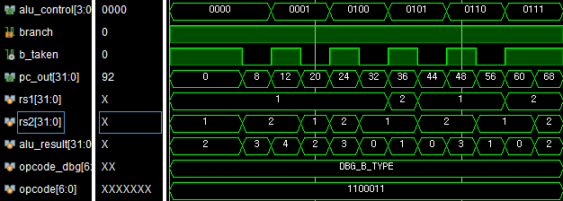
TYPE별 설명(B-TYPE)
PC | Instruction | Condition | Branch | Next PC
0 | beq x1,x1 | 1 == 1 | taken | 8
8 | beq x1,x2 | 1 == 2 | not taken | 12
12 | bne x1,x2 | 1 != 2 | taken | 20
20 | bne x1,x1 | 1 != 1 | not taken | 24
24 | blt x1,x2 | 1 < 2 | taken | 32
32 | blt x2,x1 | 2 < 1 | not taken | 36
36 | bge x2,x1 | 2 >= 1 | taken | 44
44 | bge x1,x2 | 1 >= 2 | not taken | 48
48 | bltu x1,x2 | 1 < 2 | taken | 56
56 | bltu x2,x1 | 2 < 1 | not taken | 60
60 | bgeu x2,x1 | 2 >= 1 | taken | 68
68 | bgeu x1,x2 | 1 >= 2 | not taken | 72

Slide 23
TYPE별 설명(UL-TYPE)

Slide 24
TYPE별 설명(UA-TYPE)

Slide 25

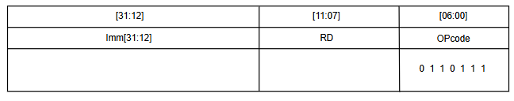
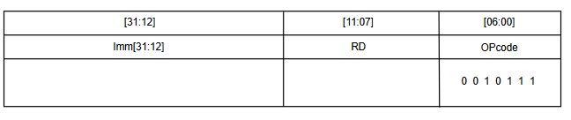
TYPE별 설명(UL-TYPE & UA-TYPE)
PC | Instr | Type | Operation | Result
0 | lui x5,0x12345 | LUI | x5 = 0x12345000 | x5 = 0x12345000
4 | auipc x6,0x1 | AUIPC | x6 = PC + 0x1000 | x6 = 0x00001004
LUI
AUIPC
Address Shift / Jump (imm << 12)
Address Shift / Jump PC + (imm << 12)

Slide 26
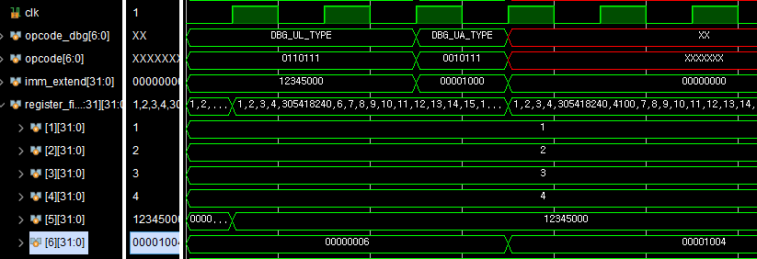
TYPE별 설명(UL-TYPE & UA-TYPE)
PC | Instr | Type | Operation | Result
0 | lui x5,0x12345 | LUI | x5 = 0x12345000 | x5 = 0x12345000
4 | auipc x6,0x1 | AUIPC | x6 = PC + 0x1000 | x6 = 0x00001004

Slide 27
TYPE별 설명 (J-TYPE)
rd = PC + 4
PC += imm

Slide 28
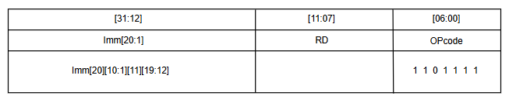
TYPE별 설명 (J-TYPE)
Address Shift / Jump + Read (인터럽트에 활용)
RD = PC +4 ;
PC += imm ;
rd = PC + 4
PC += imm

Slide 29
TYPE별 설명 (JL-TYPE)
rd = PC + 4
PC += rs1 + imm

Slide 30
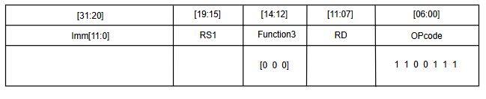
TYPE별 설명 (JL-TYPE)
Address Shift / Jump + Read (인터럽트에 활용)
RD = PC +4 ;
PC = RS1 + imm ;
rd = PC + 4
PC += rs1 + imm

Slide 31

TYPE별 설명 (J-TYPE & JL-TYPE)
PC | Instr | Type | rd | wb_out | PC next | 설명
0 | jal x1,+8 | JAL | x1 | 4 | 8 | jump
8 | nop | - | - | - | 12 | Nop
12 | nop | - | - | - | 16 | nop
16 | jalr x2,0(x4) | JALR | x4 | 20 | 4 | return

Slide 32
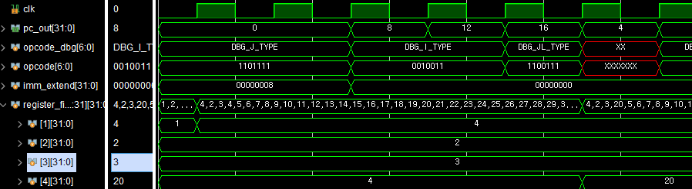
TYPE별 설명 (J-TYPE & JL-TYPE)
PC | Instr | Type | rd | wb_out | PC next | 설명
0 | jal x1,+8 | JAL | x1 | 4 | 8 | jump
8 | nop | - | - | - | 12 | Nop
12 | nop | - | - | - | 16 | nop
16 | jalr x2,0(x4) | JALR | x4 | 20 | 4 | return

Slide 33
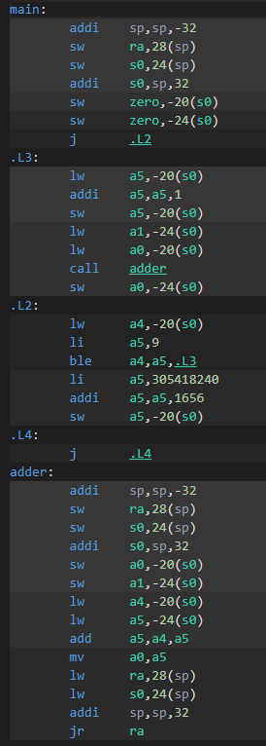
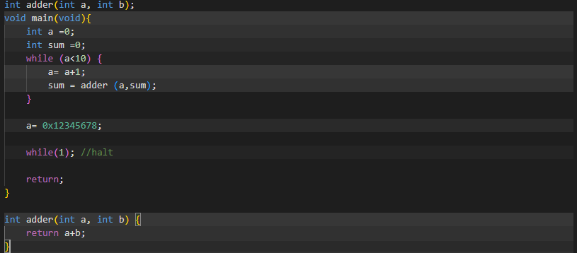
1to10 adder

Slide 34
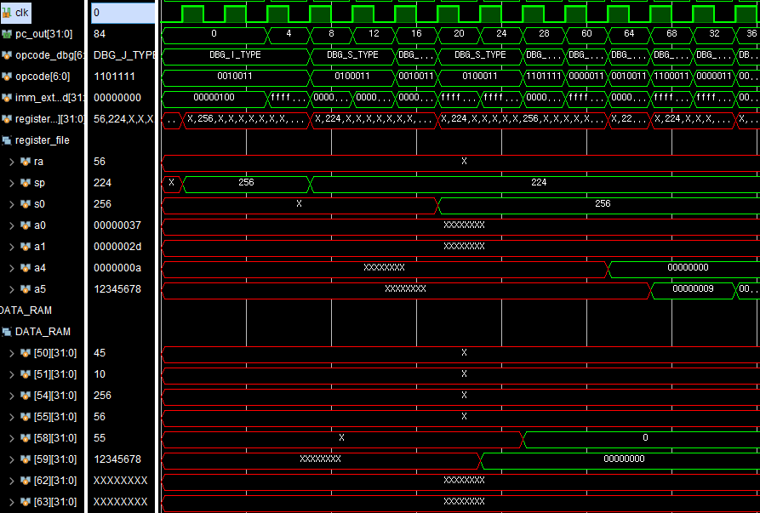
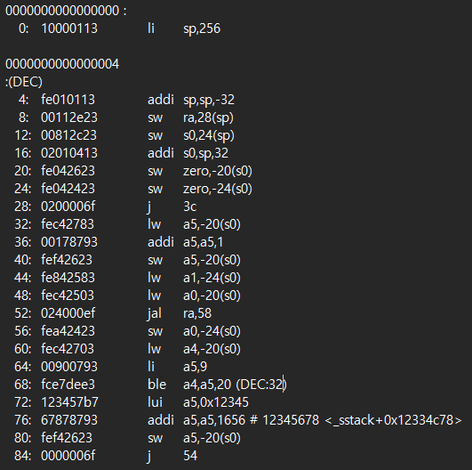
1to10 adder
SCOPE

Slide 35
1to10 adder
A4=<a5 라면

Slide 36
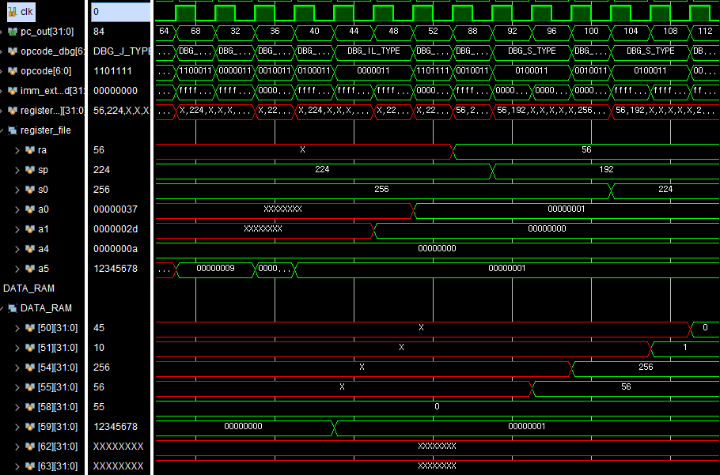
1to10 adder
(S0-20)/4 = 59
(S0-24)/4 = 58
Adder 함수 시작

Slide 37
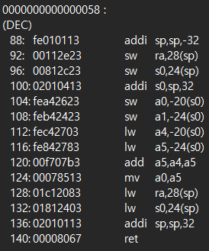
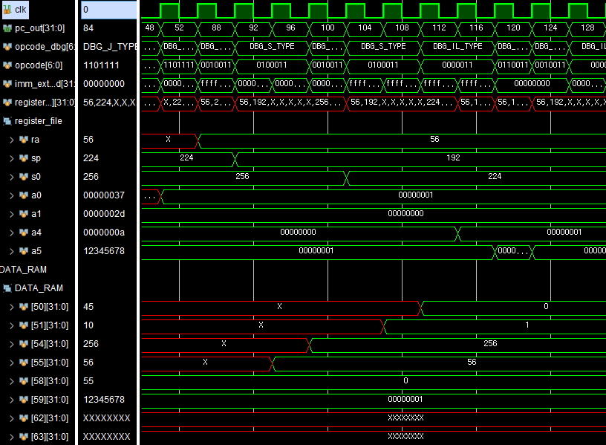
1to10 adder
Sp = 192
220(55)
216(54)
Sp+32

Slide 38
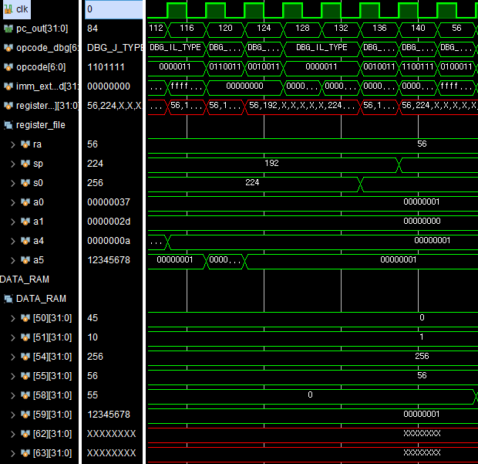
1to10 adder
224
256
+
220(55)
216(54)
pc_next = ra

Slide 39
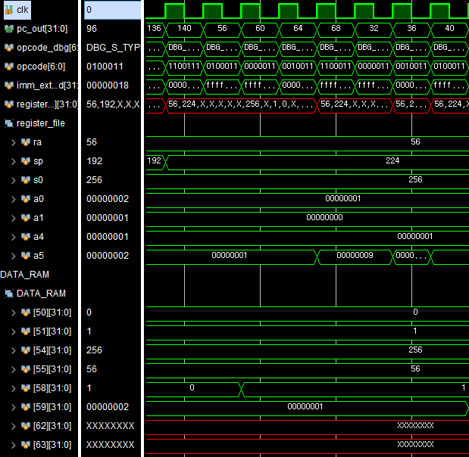
1to10 adder
현재 s0 = 256
(S0-24)/4 =58
(S0-20)/4 =59

Slide 40
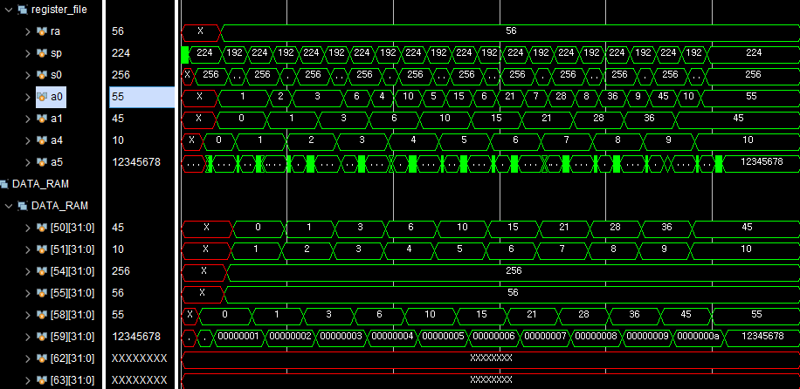
1to10 adder
a4=<a5 일때까지 반복

Slide 41
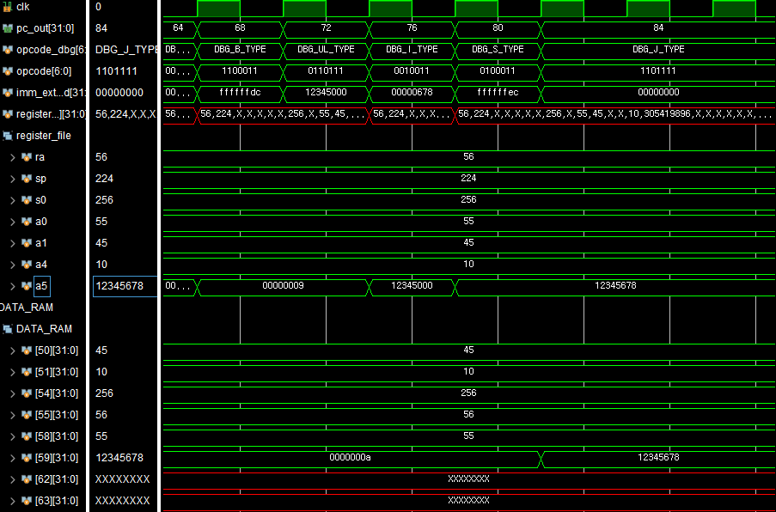
1to10 adder
LUI의 Imm은 20bit만
가능하기 때문

Slide 42
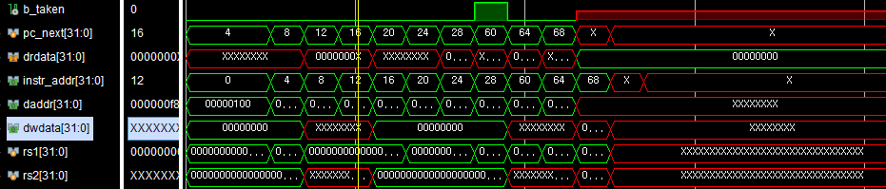
Trouble shooting
B타입 동작일때 rs1 이나 rs2 가 x 값이라면 비교할 때 b_taken이 x가 출력되는 문제가 발생

Slide 43
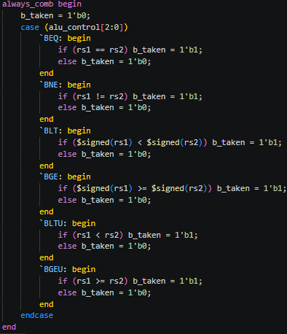
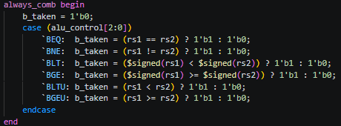
Trouble shooting
b_taken 출력을 If문을 사용하여 출력하도록 변경

Slide 44
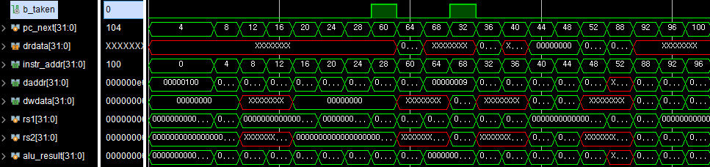
Trouble shooting

Slide 45
고찰
RV32I를 구현하면서 BEQ 같은 분기 명령이 단순 비교가 아니라 PC 변경과 연결된다는 점을 이해하게 되었고, 데이터 흐름 전체를 고려해야 정상 동작한다는 것을 알게 되었다.
C 언어로 작성된 코드를 RV32I 구조로 변환하는 과정에서 한 줄의 코드도 여러 하드웨어 동작(레지스터 읽기, ALU 연산, 메모리 접근)으로 나뉜다는 점을 체감했다.
전체 설계에서 작은 문법 오류보다도 구조(데이터 흐름, 신호 연결)를 제대로 잡는 것이 더 중요하다는 것을 느꼈다.

